Slide 1
MULTIIVERSIDAD LATINOAMERICANA
CAMPUS LOS MOCHIS BACHILLERATO
TALLER DE LECTURA Y REDACCIÓN II
PROFESORA ROSARIO AIDÉ CHÁVEZ VALDEZ

Slide 2
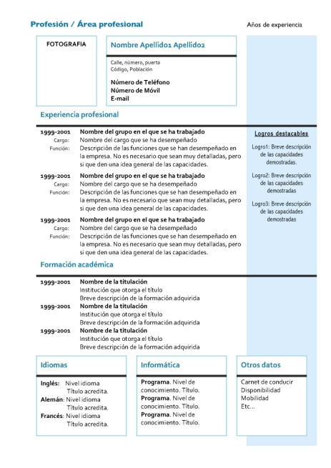
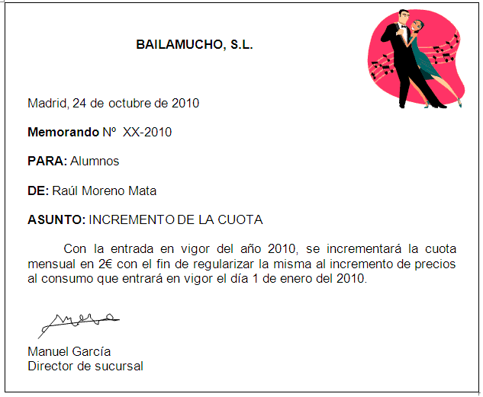
Características de los textos funcionales (externas)

Slide 3
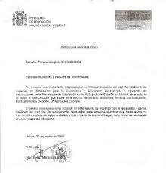
Características externas
Las características externas de un texto se refieren a la forma en que se presentan a su estructura y a su extensión, estas características deben corresponder a la intención comunicativa del texto

Slide 4
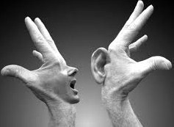
Currículum Vitae
Forma: por lo general se presenta impreso en computadora en hojas sueltas que pueden ir engrapadas, engargoladas o empastadas.
Estructura: incluye 3 partes principales: datos generales, formación académica y experiencia laboral o profesional.
Extensión: suele ser breve (de 3 a 5 páginas o cuartillas)

Slide 5

Resúmenes
Forma: los resúmenes se elaboran en el cuaderno de trabajo o en hojas sueltas. Si hay que presentarlos al profesor como parte de alguna tarea, se imprime en computadora y se entrega dentro de un fólder o carpeta.
Estructura: Debe tener las sig. Partes:
-Datos de la persona que realizó el resumen; ficha bibliográfica (si se resumió un libro o artículo) o datos de la materia o de la clase que se está resumiendo; y el resumen propiamente dicho.
Extensión: los resúmenes deben ser breves de no mas de una hoja o cuartilla.

Slide 6

Cuadros sinópticos
Forma: se elaboran en cuadernos de trabajo o en hojas sueltas, si hay que presentarlos se imprimen y se entregan.
Estructura: debe contener: ficha bibliográfica y el cuadro sinóptico previamente dicho.
Extensión: debe ser muy breve y caber en una hoja.

Slide 7

Mapas conceptuales
Forma: Se elaboran en el cuaderno de trabajo o en hojas sueltas.
Estructura: Un mapa conceptual debe tener las siguientes partes: datos de la persona que lo elaboró; ficha bibliográfica (si se esquematizó un libro o artículo) o datos de la materia o de la clase que se está sintetizando
Extensión: el mapa conceptual debe ser breve y caber en una hoja o cuartilla

Slide 8

Memorándum
Forma: se presenta en una hoja membretada con el nombre y/o el logo debido a que son muy breves.
Estructura: Incluye los siguientes elementos: indicación, fecha, nombre de la persona, el destinario, el mensaje, el nombre y firma de quien envía.
Extensión: Suelen ser breves y sin embargo puede haber memorándums de muchas páginas de extensión.

Slide 9

Oficios
Forma: los oficios se presentan en hojas tamaño carta, con el membrete o logotipo de la empresa que la envía, impresos a página o a computadora
Estructura: debe incluir: número del oficio, lugar, fecha, destinario, contenido, despedida, nombre y firma del emisor.
Extensión: puede ser desde 1 hoja hasta 10-15

Slide 10

Solicitudes
Forma: se presenta en carta u oficio en hoja membretada
Estructura: es variable
Elementos generales: datos de la instancia, del solicitante, antecedentes importantes, razones para la solicitud, la solicitud, fecha, lugar y firma
Extensión: suelen ser breves, sin embargo algunas pueden ser largas.

